Slide 1
Региональная служба по тарифам и ценообразованию Забайкальского края
Публичные обсуждения: «Правоприменительная практика Региональной службы по тарифам и ценообразованию Забайкальского края в сфере розничной продажи алкогольной и спиртосодержащей продукции»
30 мая 2025 года

Slide 2
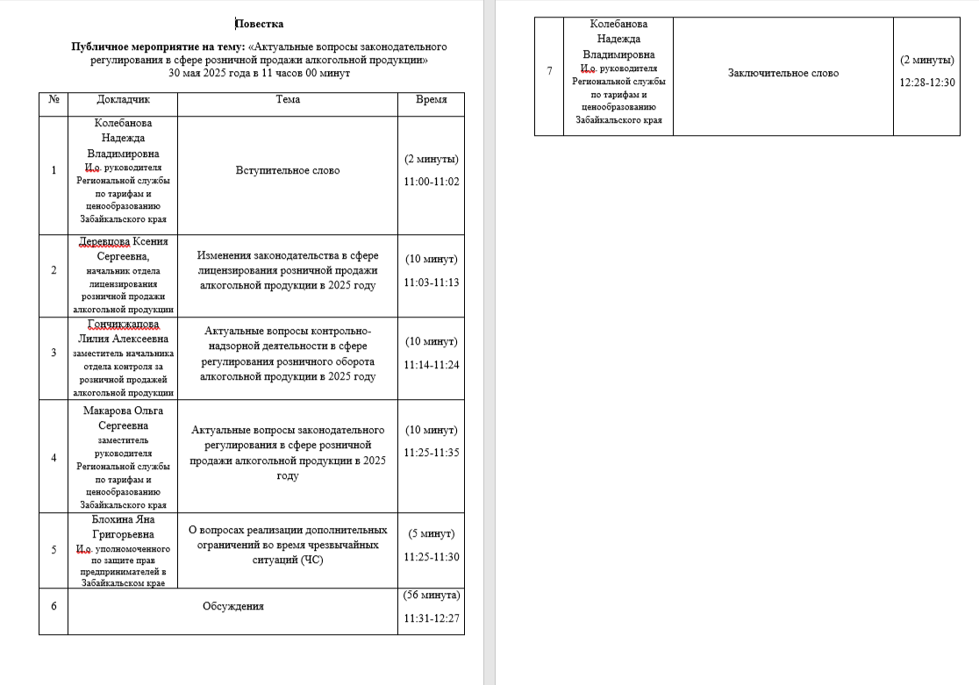

Slide 3
Лицензирование алкогольной продукции
Деревцова Ксения Сергеевна

Slide 4
Нормативно-правовое регулирование в области розничной продажи алкогольной и спиртосодержащей продукции
Федеральное законодательство
Региональное законодательство
С 1.03.2025 года вступил в законную силу Федеральный закон от 08.08.2024 года № 316-ФЗ, которым внесены изменения в Федеральный закон № 171-ФЗ.
С 1.03.2025 года вступил в законную силу Закон Забайкальского края от 11.11.2024 года № 2438-ЗЗК, которым внесены изменения в Закон Забайкальского края от 26.12.2011 года № 616-ЗЗК.
Статья 19 Федерального закона № 171-ФЗ претерпела изменения:
Установлен перечень сведений для заявления о выдаче/продлении/переоформлении;
Сокращен срок с 15 до 10 раб. дней, в течении которого имеется возможность приостановить срок рассмотрения заявления для устранения нарушений
Установлены дополнительные ограничения времени, условий и мест розничной продажи алкогольной продукции при оказании услуг общественного питания в объектах общественного питания (за исключением ресторанов), расположенных в многоквартирных домах и (или) на прилегающих к ним территориях
С 1.03.2025 года действует новый Административный регламент по предоставлению государственной услуги «Лицензирование розничной продажи алкогольной продукции», утвержденный приказом РСТ Забайкальского края № 26-НПА https://xn--80ae0bbf.xn--80aaaac8algcbgbck3fl0q.xn--p1ai/documentation/?q=%D0%B0%D0%BB%D0%BA%D0%BE%D0%B3%D0%BE%D0%BB%D1%8C%D0%BD%D0%BE%D0%B9&category=&document_type=&date1=28.02.2025&date2=28.02.2025
С 28.03.2025 года вступило в законную силу постановление Правительства РФ от 27.03.2025 года № 393, которым внесены изменения в постановление Правительства РФ от 31.03.2022 года № 541.
С 1.09.2025 года вступает в законную силу Закон Забайкальского края от 30.04.2025 года № 2513-ЗЗК, которым внесены изменения в Закон Забайкальского края от 26.12.2011 года № 616-ЗЗК.
Срок проведения выездной оценки сокращен с 20 раб. дней до 12 раб. дней
Установлены дополнительные ограничения условий и мест розничной продажи алкогольной продукции
С 1.09.2025 года вступает в законную силу Закон Забайкальского края от 30.04.2025 № 2512-ЗЗК, которым внесены изменения в Закон Забайкальского края от 26.12.2011 года № 616-ЗЗК.
С 1.09.2025 года вступает в законную силу Закон Забайкальского края от 01.04.2025 № 2497-ЗЗК, которым внесены изменения в Закон Забайкальского края от 26.12.2011 года № 616-ЗЗК.
ОМСУ уполномочены на запрет продажи алкоголя в дни проведения массовых мероприятий и в местах их проведения. Место – территория населенного пункта в целом, так и его часть
Установлены дополнительные ограничения времени розничной продажи алкогольной продукции
Ежедневно с 8 часов до 12 часов и с 22 часов до 23 часов по местному времени

Slide 5
Розничная продажа алкогольной продукции при оказании услуг общественного питания может в сезонном зале (зоне) обслуживания посетителей
Федеральный закон от 29.05.2024 № 102-ФЗ
Предоставлены полномочия субъектам РФ по установлению требований к размещению сезонного зала (зоны) обслуживания посетителей и порядок выдачи разрешений
С 1.09.2025 года вступает в законную силу постановление Правительства Забайкальского края от 31.03.2025 года № 153, которым утверждены требования к размещению сезонного зала (зоны) обслуживания посетителей и порядок выдачи разрешений. http://publication.pravo.gov.ru/document/7500202503310002?index=1
Основные требования
Наличие лицензии на розничную продажу алкогольной продукции при оказании услуг общественного питания в таком объекте общественного питания
Исключение возможности наблюдения за распитием алкогольной продукции, из организаций, осуществляющих образовательную деятельность и обучение несовершеннолетних, расположенных в радиусе 100 метров от любой границы сезонного зала (зоны) обслуживания.
соответствие схемам размещения нестационарных торговых объектов, если территория находится в государственной или муниципальной собственности
Размещение на твердых видах покрытия, оборудование осветительным оборудованием, а также применение отделочных материалов, соответствующих архитектурно-художественному облику населенного пункта, декоративно-художественному дизайнерскому стилю благоустраиваемой территории населенного пункта
Наличие правоустанавливающих документов на участок
наличие решения собственников, если сезонный зал (зона) обслуживания располагается на территории земельного участка, на котором расположен МКД
Расположение на территории, прилегающей/ примыкающей к объекту общественного питания
Соответствие требования, установленным статьей 16 Федерального закона № 171-ФЗ
Период действия разрешения: с апреля по октябрь включительно, но не более 5 лет со дня получения первого разрешения.
Наличие столов и посадочных мест

Slide 6
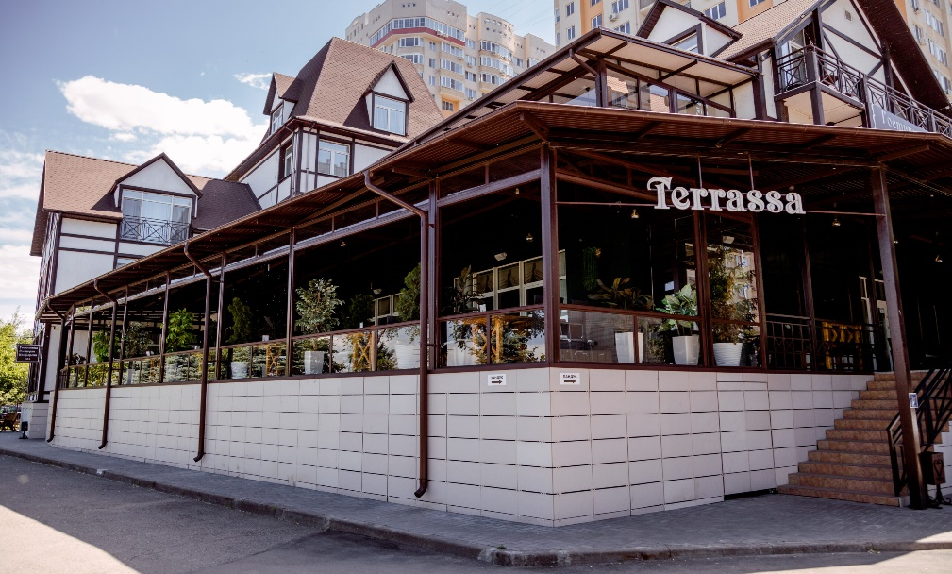
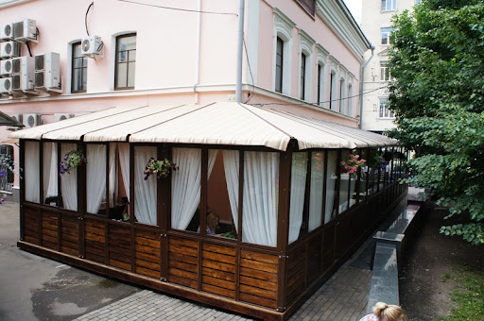
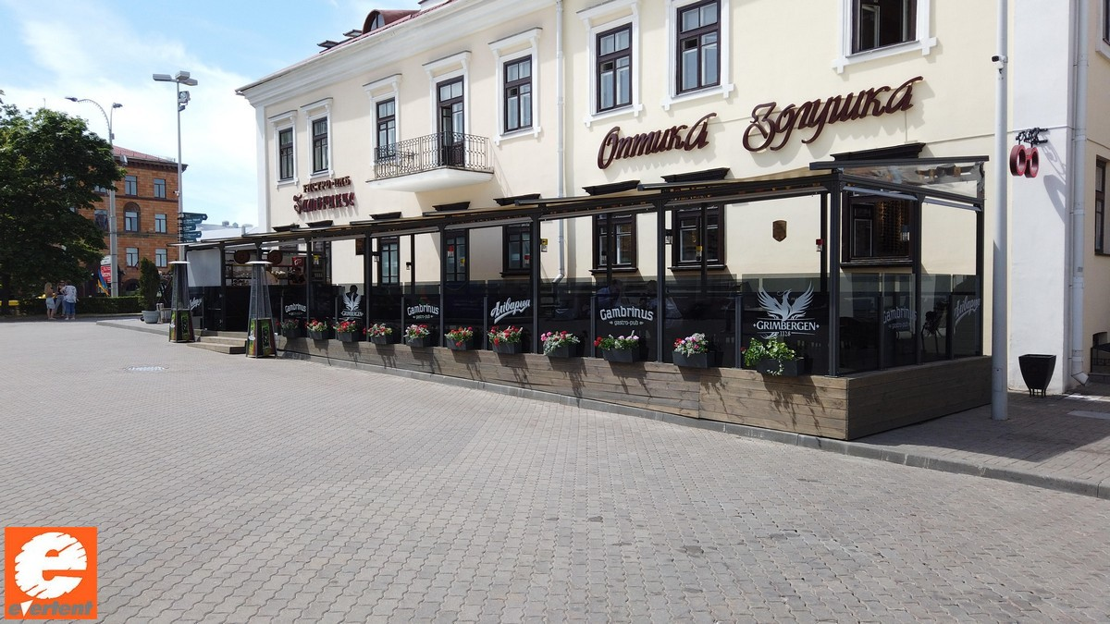
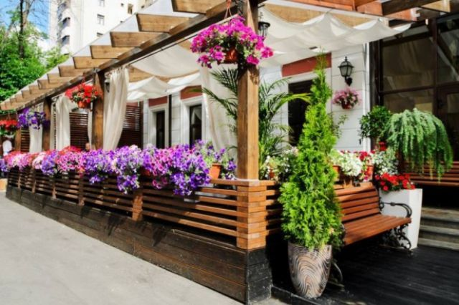
Визуализация «летней веранды»

Slide 7
Законодательные инициативы в области розничной продажи алкогольной и спиртосодержащей продукции, рассматриваемы Государственной Думой Российской Федерации
Проекты нормативных правовых актов https://sozd.duma.gov.ru/
Законопроект № 880519-8
Законопроект № 808107-8
В части установления запрета продажи алкогольной продукции при оказании услуг общественного питания вблизи автомобильных дорог федерального значения, регионального или межмуниципального значения
В части установления запрета продажи алкогольной продукции на прилегающих территориях к зданиям, строениям, сооружениям, помещениям, находящимся во владении и (или) пользовании организаций, осуществляющих молодёжную политику
Законопроект № 787176-8
Законопроект № 782278-8
В части запрета розничной продажи алкогольной продукции на территориях, прилегающих к зданиям, строениям, сооружениям, помещениям, находящимся во владении и (или) пользовании организаций и предпринимателей, осуществляющих деятельность в области культуры
В части реализации алкогольной продукции в специализированных местах (отделы, секции, помещения
Законопроект № 506452-8
Законопроект № 668333-8
В части изменения размера государственной пошлины за предоставление, продление и переоформление лицензии на розничную продажу алкогольной продукции;
Госпошлина за выдачу/продление срока действия лицензии
20 000 рублей, если место осуществления деятельности расположено в сельской местности;
100 000 рублей (Москва, Санкт-Петербург, Московская область);
65 000 рублей в остальных случаях
20 000 рублей за переоформление лицензии в связи с увеличением кол-ва ТО в лицензии
О порядке установления границ прилегающих территорий к объектам общественного питания, осуществляющим розничную продажу алкогольной продукции и расположенным в многоквартирных домах

Slide 8
Контрольно-надзорная деятельность в сфере продажи алкогольной продукции
Гончикжапова Лилия Алексеевна

Slide 9
Состояние алкогольного рынка в Забайкальском крае
2,60 л
2,50 л
5,04 л
4,94 л

Slide 10
Проводимые мероприятия, направленные на пресечение и недопущение правонарушений в сфере оборота алкогольной и спиртосодержащей продукции на территории Забайкальского края
Федеральное законодательство
Постановление Правительства РФ от 10.03.2022 г. № 336
«Об особенностях организации и осуществления государственного контроля (надзора), муниципального контроля»
Постановление Правительства Российской Федерации, ограничивающее проведение контрольных надзорных мероприятий, по-прежнему сохраняется возможность проведения контрольных надзорных мероприятий при выявлении угрозы жизни и здоровью
Федеральный закон от 31.07.2020 г. № 248-ФЗ
«О государственном контроле (надзоре) и муниципальном контроле в Российской Федерации»
Профилактический режим работы (предупреждение совершения правонарушений), новый порядок проведения профилактических визитов
12

Slide 11
Контрольно-надзорная деятельность в области розничной продажи алкогольной продукции
Основные виды нарушений
Не фиксация в ЕГАИС
Аннулирование
Нарушение порядка государственного учета
Наличие остатков при переоформлении, истечении, досрочном прекращении лицензии
Не фиксация реализации пива актами списания,
не подключение каждого торгового объекта ИП к ЕГАИС
Не вскрытие потребительской тары
Нарушение лицензионных требований
Аннулирование
Вынос
Передача лицензии третьим лицам
Нарушение особых требований
Розничная продажа пива в розлив в МКД
Не вскрытие потребительской тары, вынос (ИП общепиты)
Розничная продажа в дни запрета

Slide 12
Основания проведения внеплановых контрольно-надзорных мероприятий
Контроль за исполнением ранее выданных предписаний
Выявление индикаторов риска нарушения обязательных требований
Не представлен ответ об исполнении предписания
Представлен ответ об исполнении предписания
Проведение мониторинга для установления факта выявления индикатора риска в деятельности контролируемого лица
Проведение мониторинга для установления факта (не)исполнения
Проведение мониторинга для установления факта (не)исполнения
Согласование с прокурором внепланового контрольно-надзорного мероприятия в случае, если в ходе мониторинга установлено, что нарушения не устранены, либо не представляется возможным установить факт устранения нарушений
Согласование с прокурором внепланового контрольно-надзорного мероприятия в случае выявления индикаторов риска в деятельности контролируемого лица

Slide 13
Изменения в действующем законодательстве в области розничной продажи алкогольной и спиртосодержащей продукции
Федеральный закон от 03 апреля 2023 года № 108-ФЗ (вступил в законную силу 29 мая 2024 года)
Организации, осуществляющие розничную продажу алкогольной продукции при оказании услуг общественного питания обязаны фиксировать розничную продажу в ЕГАИС с использованием технических средств фиксации передачи информации об объеме оборота ( с 01 сентября 2024 года)
Приказ Росалкогольрегулирования от 17 декабря 2020 года № 397
Постановление Правительства Российской Федерации от 10 марта 2022 года № 336
Оценка соблюдения обязательных требований к розничной продаже алкогольной продукции (в том числе при оказании услуг общественного питания) осуществляется посредством выездных обследований
Приказ министерства финансов Российской Федерации от 12 декабря 2024 года № 191н
Повышение цены, не ниже которой осуществляется розничная продажа алкогольной продукции крепостью свыше 28 процентов (с 01 января 2025 года)
Отменено требование о декларировании объемов розничной продажи пива и пивных напитков, сидра, пуаре, медовухи (c 15 января 2025 года)
Приказ Росалкогольрегулирования от 17 декабря 2020 года № 396
Лица вправе осуществлять оборот пива и пивных напитков только после регистрации в соответствии с правилами маркировки пива
Постановление Правительства Российской Федерации
от 30 ноября 2022 года № 2173

Slide 14
Мероприятия по соблюдению обязательных требований в части маркировки пива и слабоалкогольных напитков
НАПОМИНАЕМ С 1 СЕНТЯБРЯ 2024 ГОДА ОБЯЗАТЕЛЬНАЯ РЕГИСТРАЦИЯ ИП ПО КАЖДОУ МОД
НА 1 января 2025 ГОДА К ЕГАИС ПОДКЛЮЧЕНО:
1563 хозяйствующих субъекта (5293 ТО)
635 ЮЛ (2256 ТО)*
*предполагаем при дальнейшем анализе кол-во ТО сократится (в указанный перечень могли попасть задублированные адреса осуществления продаж, которые в настоящий момент деятельность не ведут, либо сейчас в этих же объектах осуществляет деятельность иной хоз. субъект
928 ИП (1037 ТО)
НЕ ПОДКЛЮЧЕНЫ К ГИС МТ
304 ЮЛ в 642 ТО
НЕ ПОДКЛЮЧЕНЫ К ГИС МТ
268 ИП В 290 ТО
НЕ ПОДКЛЮЧЕНЫ К ТГ «ПИВО»
НЕ ОСУЩЕСТВЛЯЮТ ПОСТАНОВКУ НА КРАН
228 ЮЛ в 609 ТО
НЕ ПОДКЛЮЧЕНЫ К ТГ «ПИВО»
НЕ ОСУЩЕСТВЛЯЮТ ПОСТАНОВКУ НА КРАН
586 ИП В 632 ТО
ФИКСИРУЮТ ВЫБЫТИЕ С ПОМОЩЬЮ ККТ
10 ЮЛ В 45 ТО
ФИКСИРУЮТ ВЫБЫТИЕ С ПОМОЩЬЮ ККТ
6 ИП В 6 ТО

Slide 15
Нормативно-правовая база, регулирующая розничную продажу пива и пивных напитков
Постановление Правительства РФ от 30.11.2022 № 2173 «Об утверждении Правил маркировки пива, напитков, изготавливаемых на основе пива, и отдельных видов слабоалкогольных напитков средствами идентификации и особенностях внедрения государственной информационной системы мониторинга за оборотом товаров, подлежащих обязательной маркировке средствами идентификации, в отношении пива, напитков, изготавливаемых на основе пива, и отдельных видов слабоалкогольных напитков»
Федеральный закон от 22.11.1995 № 171-ФЗ «О государственном регулировании производства и оборота этилового спирта, алкогольной и спиртосодержащей продукции и об ограничении потребления (распития) алкогольной продукции»

Slide 16
Профилактические визиты
Збайкова Влада Сергеевна

Slide 18
Изменения в проведении профилактических визитов
Профилактический визит
Обязательный профилактический визит
Отказ не предусмотрен
Профилактический визит по инициативе контролируемого лица
Чрезвычайно высокая и высокая категории риска
Поручение Президента РФ, Председателя Правительства РФ
Высшего должностного лица субъекта РФ

Slide 19
Обязательный профилактический визит
Основания проведения обязательного профилактического визита изложены в части 1 статьи 52.1 Федерального закона от 31 июля 2020 года № 248-ФЗ.
Согласно части 3 указанной статьи обязательный профилактический визит не предусматривает отказ контролируемого лица от его проведения!
Также расширен перечь действий, осуществляемых инспектором при проведении профилактического визита (при необходимости).
Срок проведения обязательного профилактического визита продлен до 10 рабочих дней.
По итогам проведения обязательного профилактического визита контролируемому лицу может быть выдано предписание.

Slide 20
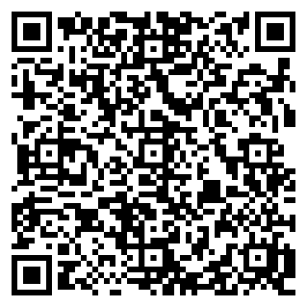
Профилактический визит по инициативе контролируемого лица
Заявление о проведении профилактического визита подается руководителем организации посредством Единого портала государственных услуг.
Указанный профилактический визит может быть проведен по месту непосредственного осуществления деятельности контролируемым лицом либо посредством видео-конференцсвязи (с помощью МП «Инспектор»)
С подробной инструкцией по подаче заявления Вы можете ознакомиться по ссылке: https://media.75.ru/rst/documents/221016/dlya-pol-zovateley-epgu-zapis-na-prof-vizit.pdf
Или отсканировав QR-код:

Slide 21
Нормативно-правовое регулирование в 2024-2025 годах
Макарова Ольга Сергеевна

Slide 22
Дополнительные ограничения времени, условий и мест розничной продажи алкогольной продукции при оказании услуг общественного питания
Федеральный закон от 1.04.2024 № 6-ФЗ
Предоставлены полномочия субъектам РФ по установлению ограничений времени розничной продажи алкогольной продукции при оказании услуг общественного питания в МКД (за исключением ресторанов)
Основные требования
С 1.03.2025 года вступил в законную силу Закон Забайкальского края от 11.11.2024 года № 2438-ЗЗК
Розничная продажа пива и пивных напитков, сидра, пуаре, медовухи при оказании услуг общественного питания допускается только в ресторанах, барах, кафе, буфетах
Розничная продажа алкогольной продукции при оказании услуг общественного питания не допускается:
с понедельника по пятницу с 00 часов до 12 часов по местному времени;
В «дни запрета» с 18 часов до 23 часов;
В выходные дни и нерабочие праздничные дни с 12 часов до 2 часов
Исключение:
Рестораны;
Объекты общей площадью более 500 кв.м.
Время
Установленное органами местного самоуправления, если не установлено – 100 метров по радиусу на территории Забайкальского края
Расстояние от МКД
Соответствие нормам ГОСТ (Наличие кухни, гардероба, отдельных изолированных входов для персонала и посетителей, блюд сложного изготовления, зал обслуживания с посадочными местами, оборудованные цеха для приготовления блюд)

Slide 23
Дополнительные ограничения времени, условий и мест розничной продажи алкогольной продукции при оказании услуг общественного питания
С 1.09.2025 года вступает в законную силу Закон Забайкальского края от 30.04.2025 года № 2513-ЗЗК
изолированное помещение;
оборудованное дверью или аналогичным устройством;
контрольно-кассовая техника;
оборудование для учета объемов розничной продажи алкогольной продукции.
Основные требования
Условия
Запрет продажи алкоголя и пива в МКД (встроенные, пристроенные, встроенно-пристроенные помещения)
Исключение:
Объекты общей площадью более 300 кв.м.
Розничная продажа алкогольной продукции не допускается в зданиях, где расположены библиотеки, организации, осуществляющие деятельность в области культуры, и на прилегающих к ним территориях, границы которых определяются органами местного самоуправления
Место
Площадь зала обслуживания посетителей не менее 100 кв.м. для субъектов, осуществляющих розничную продажу пива и пивных напитков, сидра, пуаре, медовухи при оказании услуг общественного питания
Пиво в МКД
Уставной капитал 500 000 рублей для всех организаций

Slide 24
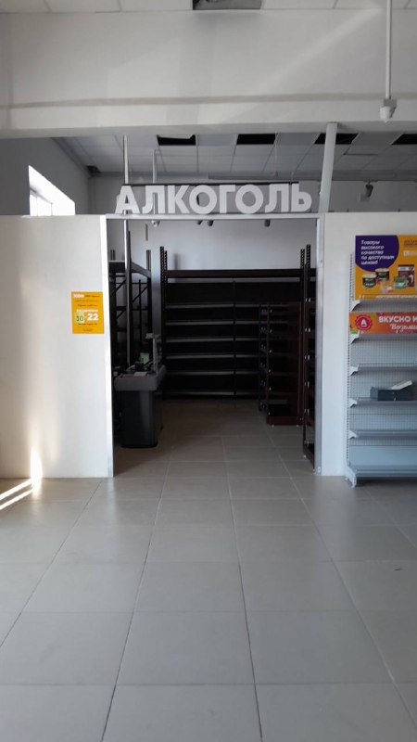
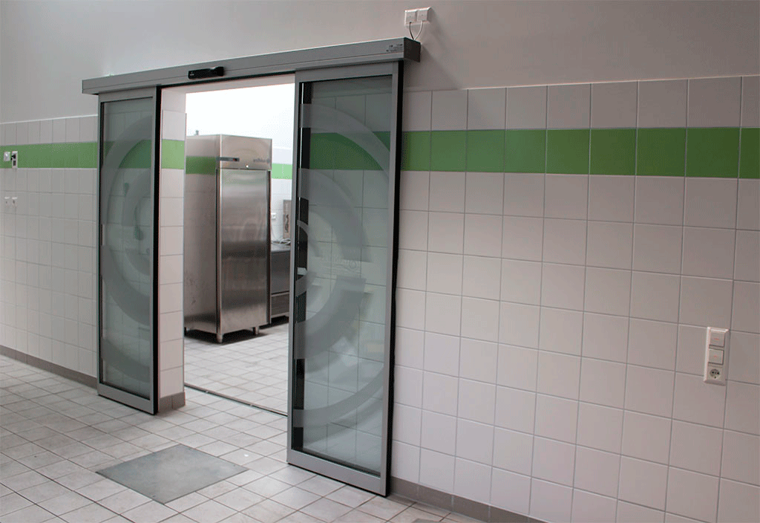
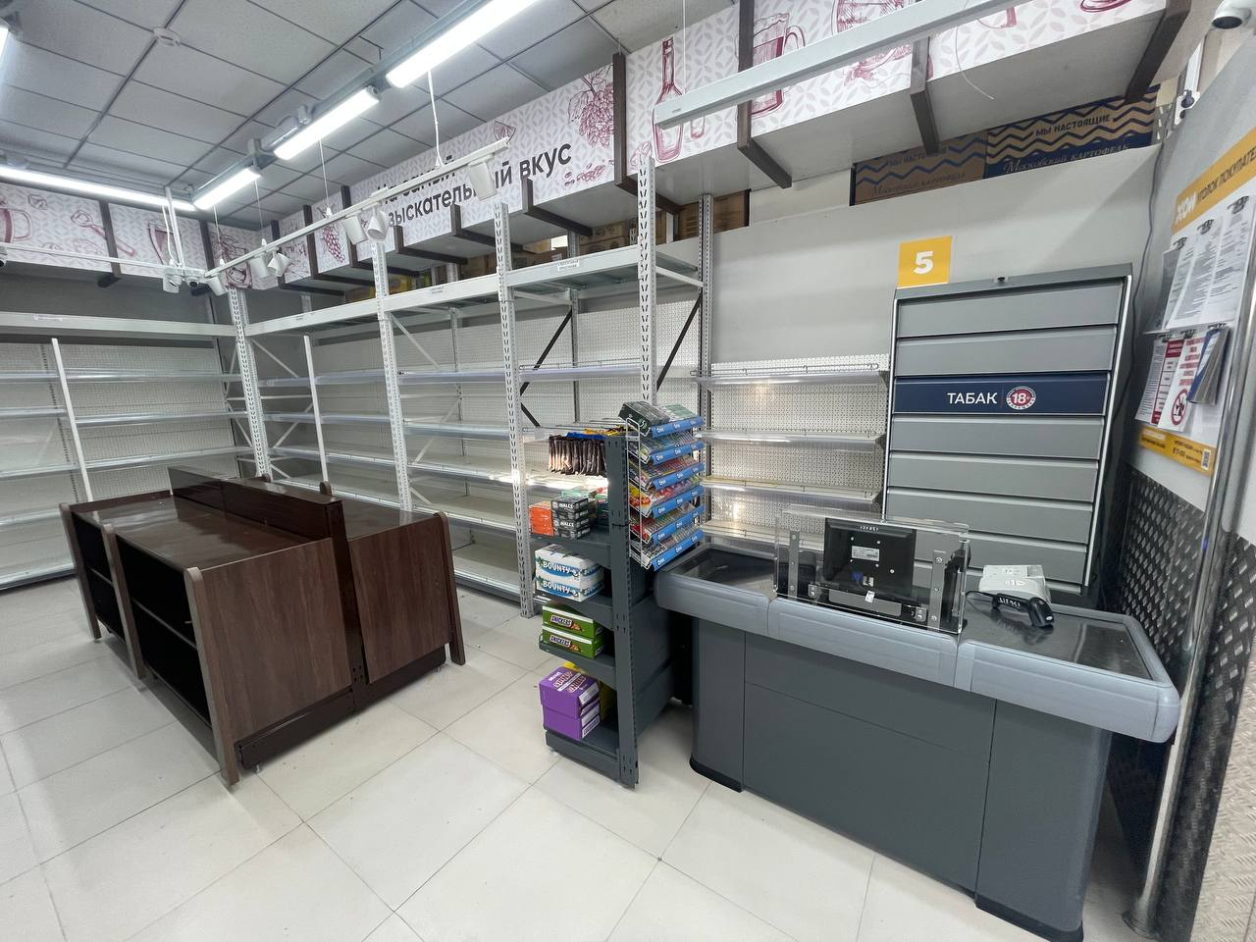
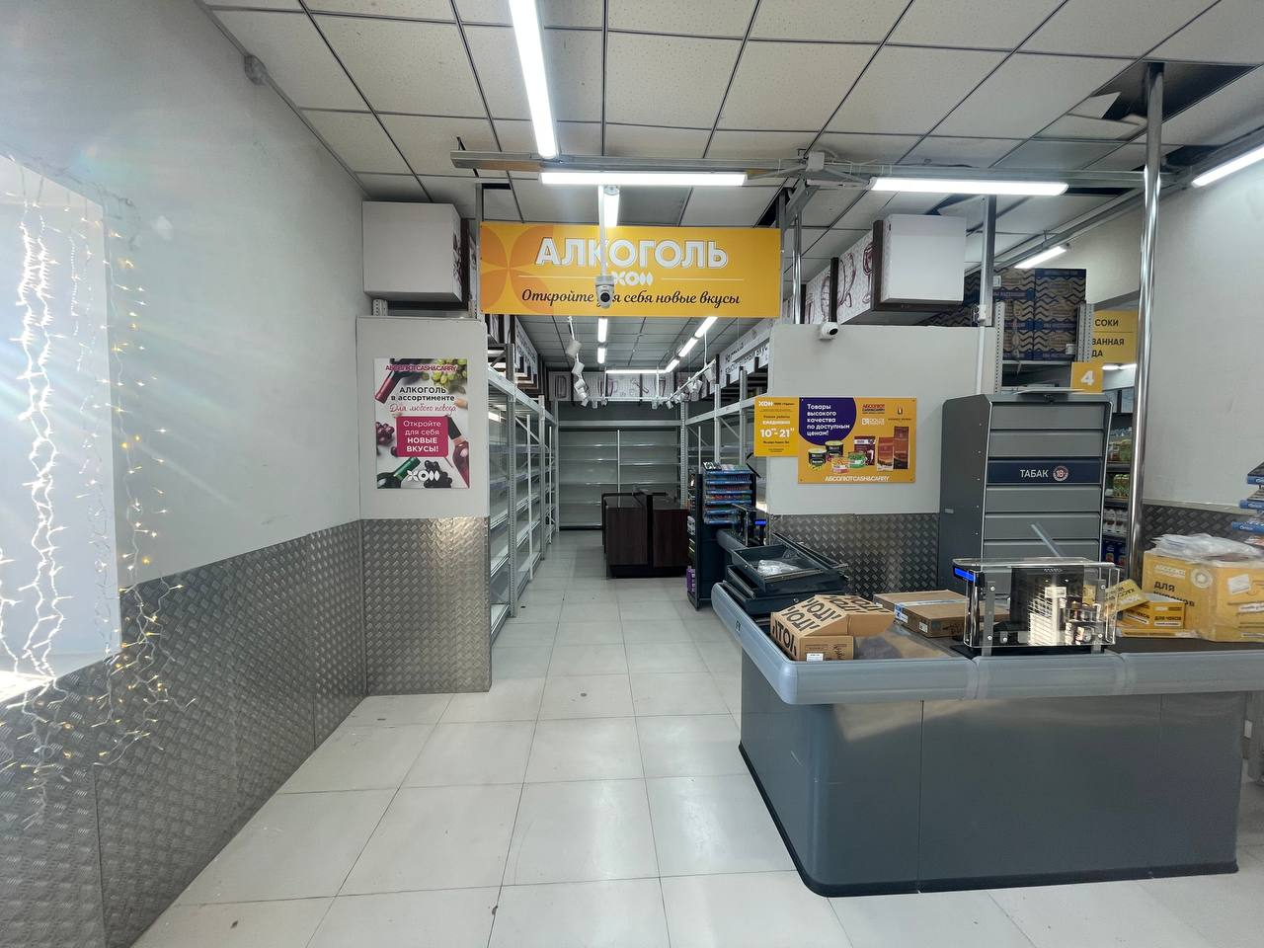
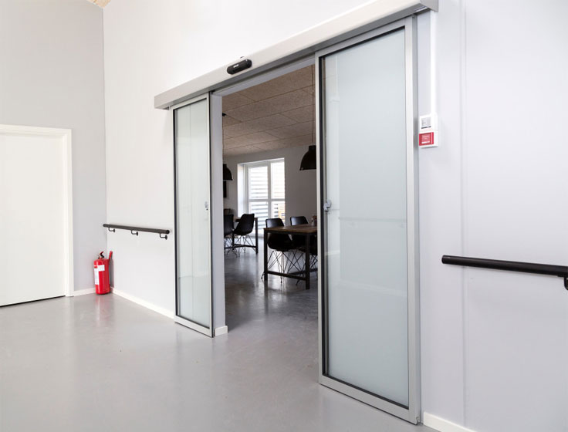

Slide 25
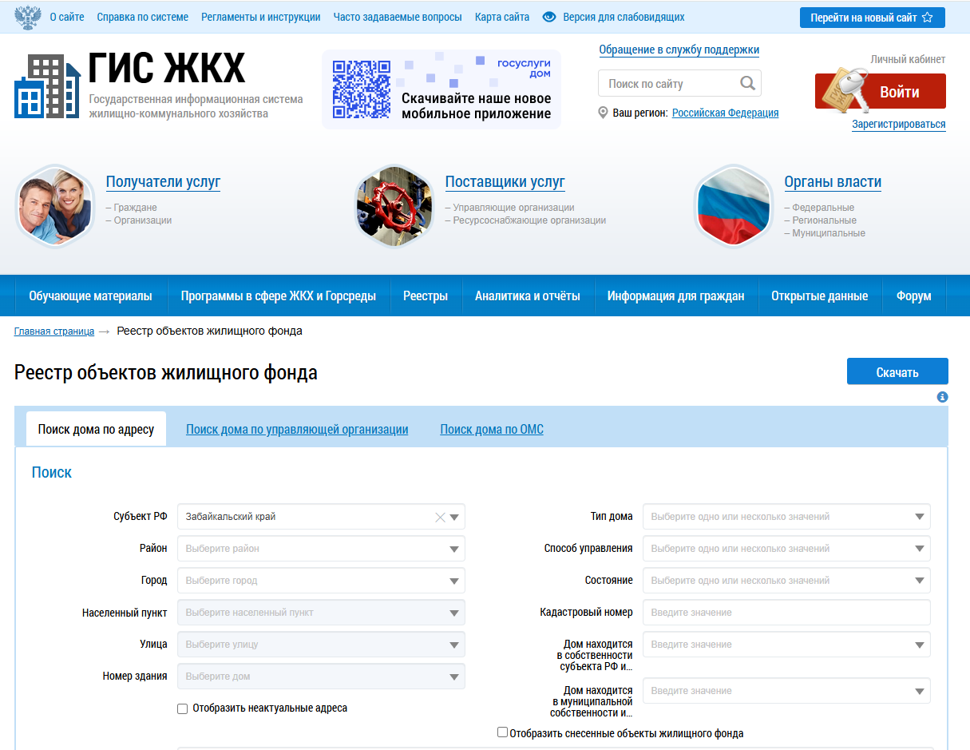
Для информации!!!
Реестр объектов жилищного фонда - государственная информационная система жилищно-коммунального хозяйства https://dom.gosuslugi.ru/#!/main
Управляющие компании и ТСЖ в Чите https://gkh.openaddress.ru/75/chita

Slide 26
Обратная связь по вопросам розничной продажи алкогольной продукции
По возникающим вопросам в области розничной продажи алкогольной продукции можно обратиться посредством:
Официальный сайт Региональной службы по тарифам и ценообразованию Забайкальского края
Горячая линия Региональной службы по тарифам и ценообразованию Забайкальского края – 8-914-470-13-34
Социальные сети:
сообщество «Лицензирование РСТ Забайкальскогот края», «НПА по алкоголю» по ссылке https://t.me/c/2455293582/4
По вопросам лицензирования можно обратиться в службу по номеру телефона 8 (3022)21-13-26 Деревцова Ксения Сергеевна – начальник отдела
По вопросам контроля можно обратиться в службу по номеру 8 (3022)21-13-29 Гончикжапова Лилия Алексеевна– заместитель начальника отдела

Slide 27
Спасибо за внимание

